Slide 1
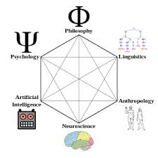
超越学科的认知基础
第九周
顧學雍
清华大学

Slide 2
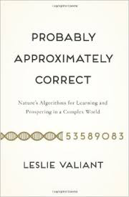









比对不同学科语汇体系之异同
Macro
(History/
Evolution)
Many
Legal
Cases
Meso
(Architecture)
Meso
(Life Science)
Machine and Human Languages
In the digital space.
Micro
(Math/Linguistic)

Slide 3
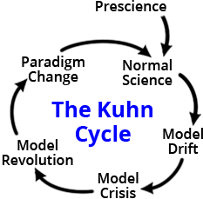
Incommensurability
建立统一词汇的重要性
范式转移所需的新语言：波粒二象性、
“量子”力学

Slide 4
A Paradigm Shift Requires new Operating Context

Slide 5
Each S-Curves signifies a Paradigm
Y (Technology)
Commoditization
A
Paradigm Emerges
Competition
Dominant
Design
Innovation
A
B
X (Market)
Early
Mainstream
Late

Slide 6
Paradigm shifts driven by …
Modularization completes when
full commoditization is achieved
Technology Performance
Integrated
Product and
Technology
Actual Customer Demand
Actual Customer Demand
Technology B
Technology A
Modularized
Product and
Technology
T1
T2
T3
T4
Modularization is only possible AFTER
a dominate design is formed
Market Time

Slide 7
学校当前的目标
培养可满足未来需求的学习者
（学习者＝学生＋学校）

Slide 8
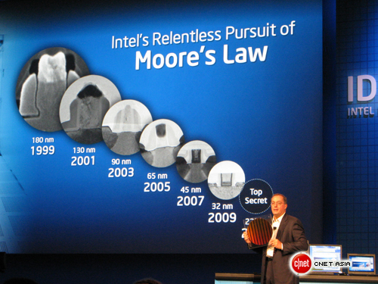
数字世界的发展规律
摩尔定律指挥着数字化产业的总体规划
http://asia.cnet.com/idf-2009-intel-continues-to-pursue-moores-law-62057958.htm

Slide 9
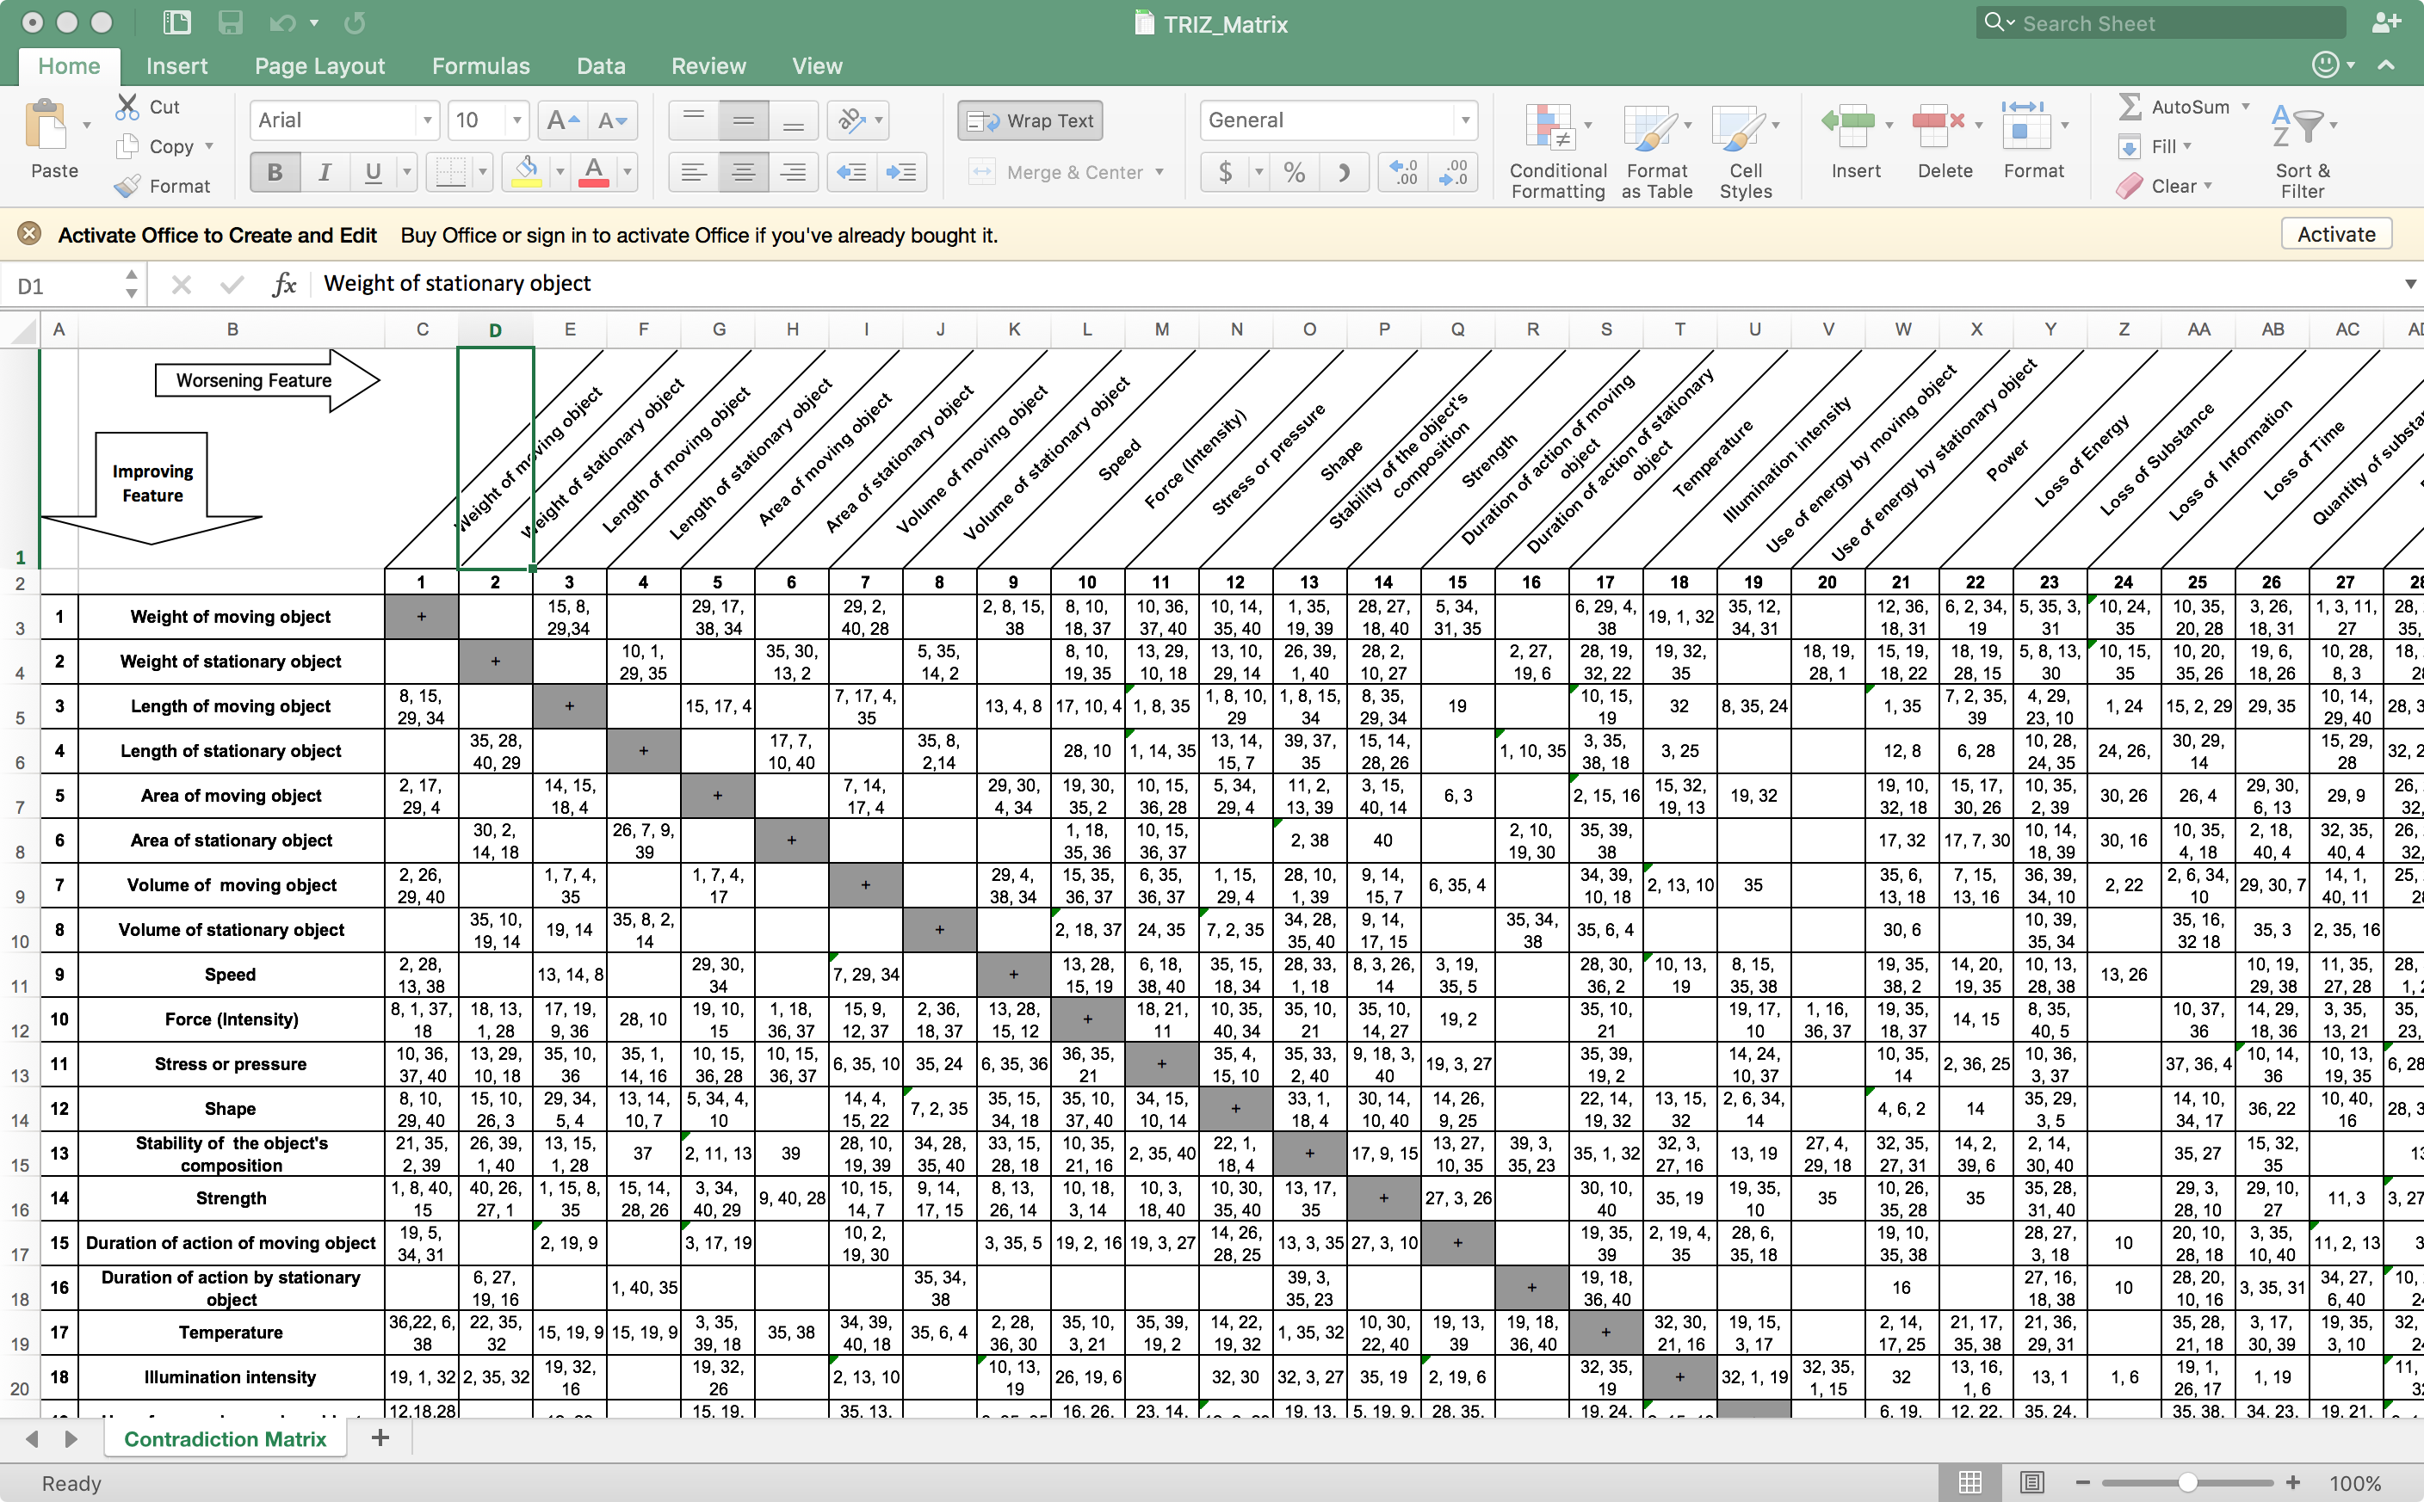
TRIZ and Contradiction Matrix

Slide 10
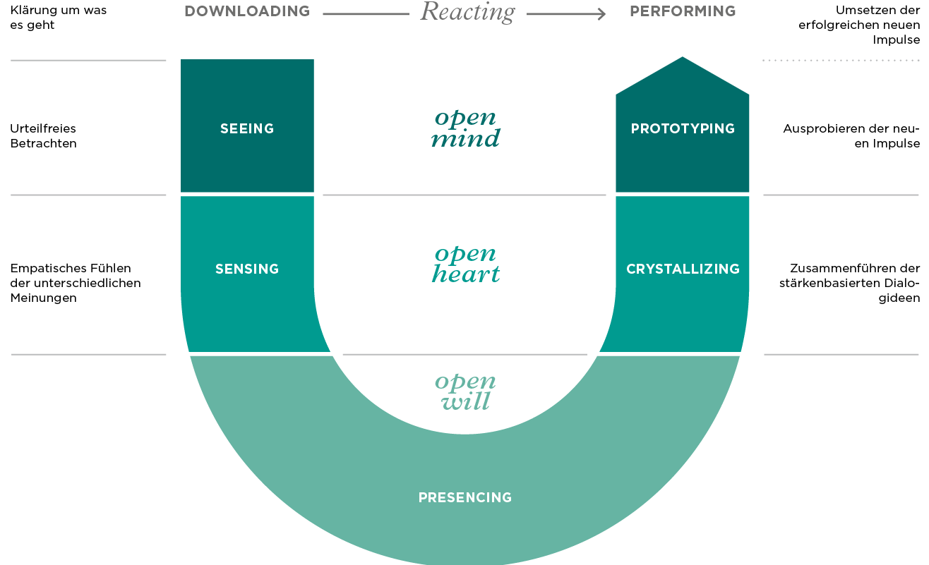

Tapping into our iPodia Society
Image source: http://wertekommunikation.info/theory-u/

Slide 11
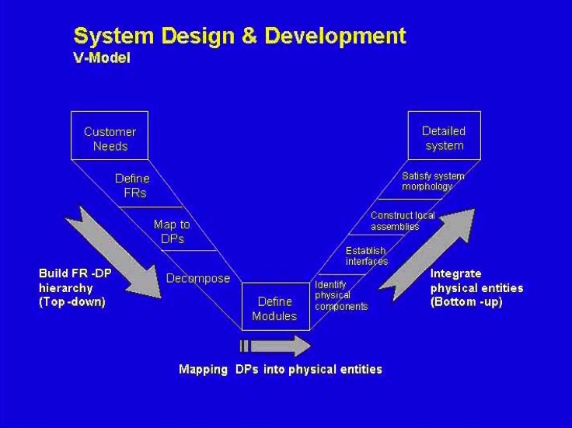
In Terms of Axiomatic Design
Image source: http://ocw.mit.edu/courses/mechanical-engineering/2-800-tribology-fall-2004/lecture-notes/ch10_axiomatic.pdf

Slide 12
Two Axioms
Independence Axiom:
Maintain the independence of Functional Requirements (FRs)
Information Axiom:
Minimize the information content of the Design
(Maximize the probability of success of design)

Slide 13
The Original Slide by Suh
Image source: http://ocw.mit.edu/courses/mechanical-engineering/2-800-tribology-fall-2004/lecture-notes/ch10_axiomatic.pdf

Slide 14
Error in the original literature
Image source: http://ocw.mit.edu/courses/mechanical-engineering/2-800-tribology-fall-2004/lecture-notes/ch10_axiomatic.pdf

Slide 15
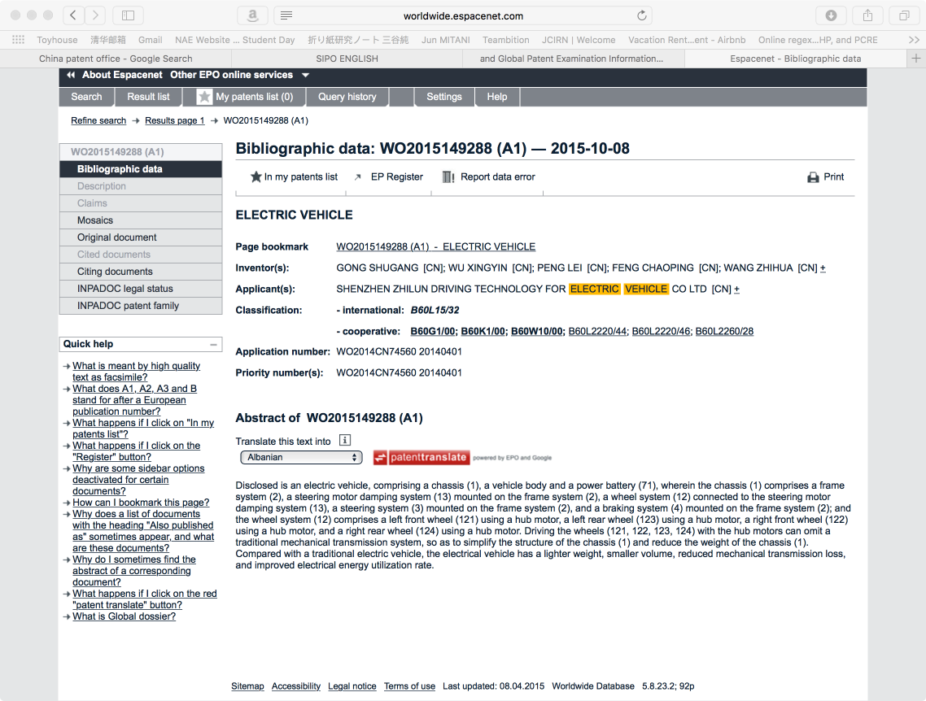
The Kuhn Cycle

Slide 16
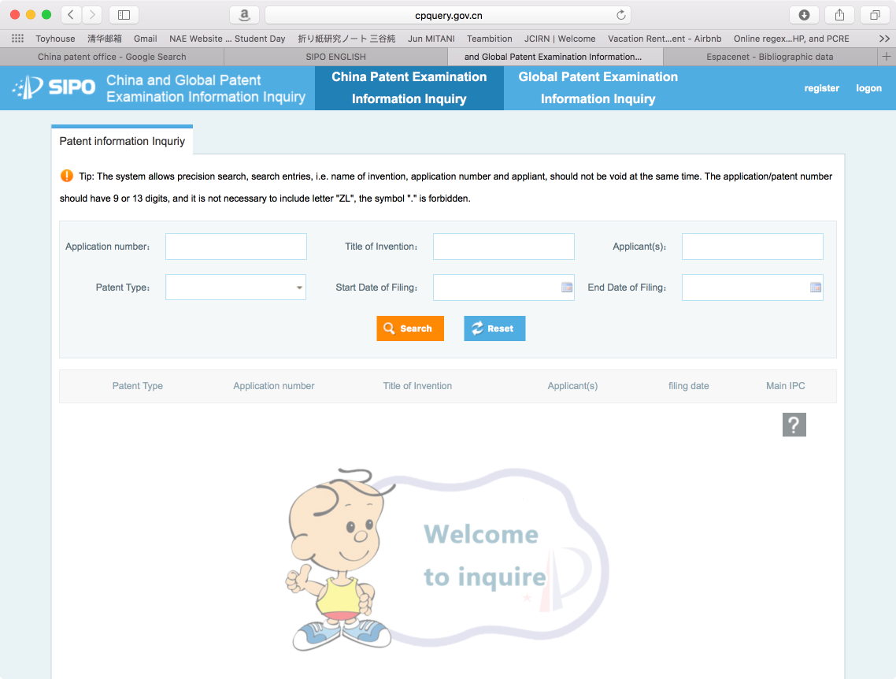
China IPO

Slide 17
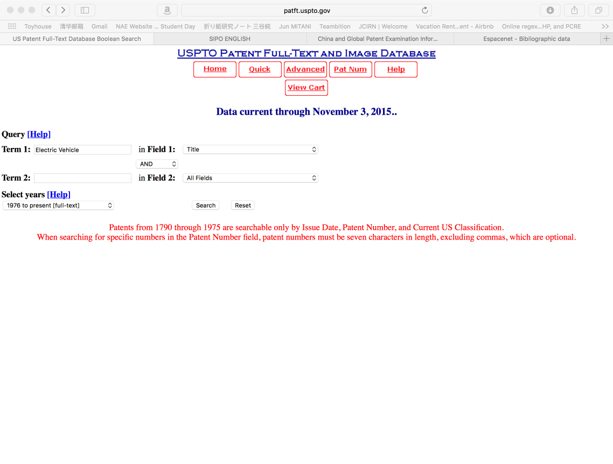
US Patent and Trademark Office

Slide 18
For a quick review on Entropy
https://www.khanacademy.org/computing/computer-science/informationtheory/moderninfotheory/v/information-entropy

Slide 19
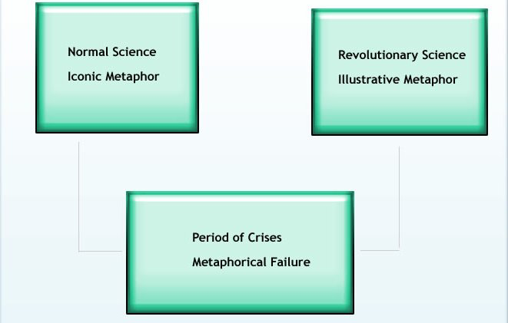
Metaphorical Transition within Science
http://structural-communication.com/Articles/Anatomy-metaphor-stclair.html

Slide 20
Metaphors are foundational
A metaphor is a figure of speech that identifies something as being the same as some
unrelated thing for rhetorical effect, thus highlighting the similarities between the two.
definition on Wikipedia
Ontological : From Concrete objects to Abstract Symbols
Structural: From one system mapping to another system with similar structure.
Orientational: comparing objects w.r.t. their spatial or temporal relative positions
From Lakoff and Johnson
When reading patents,
classify vocabulary in three categories!
http://daveaquino.blogspot.com/2009/11/mind-map-ontological-metaphors.html

Slide 21
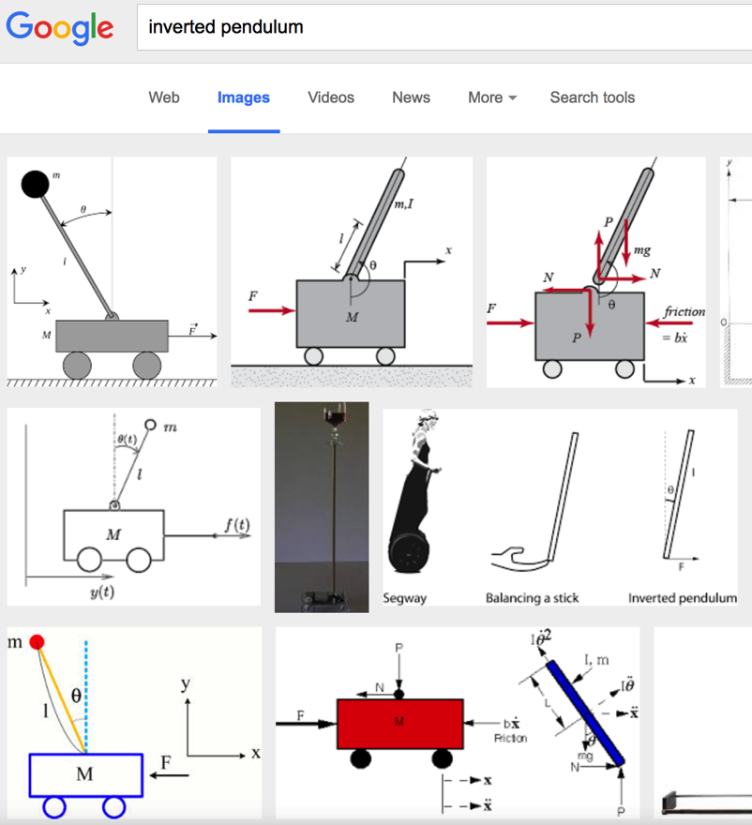
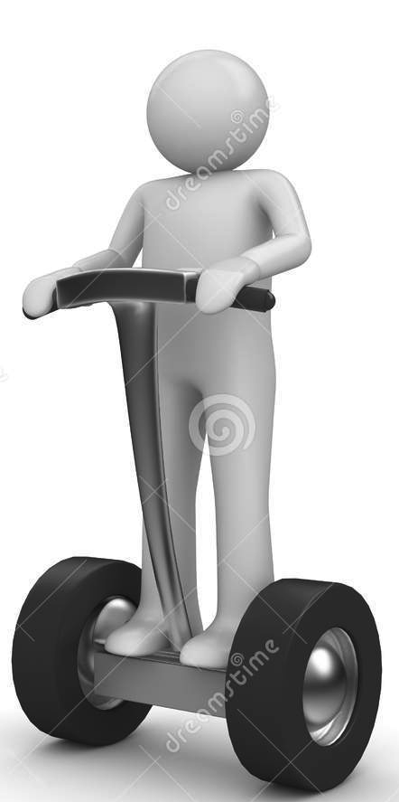
Inverted Pendulum <> Segway
An automatically balancing vehicle having a headroom monitor. … US Patent 6302230

Slide 22
How to manage all these conceptual metaphors?
http://daveaquino.blogspot.com/2009/11/mind-map-ontological-metaphors.html

Slide 23
Axiomatic Design Framework

Slide 24

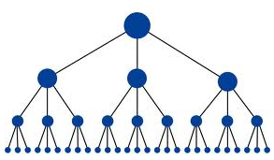

IDT framework: structured abstraction
Functional
Design
Conceptual
Design
Technical
Design
Upstream
Downstream
CV
Evaluate
& Iterate
FR
Evaluate
& Iterate
DC
Evaluate
& Iterate
PV
Mapping
(Assign Functions)
Mapping
(Ideate Concepts)
Mapping
(Optimize Parameters)
Structure
Structure
Structure
Abstraction
Abstraction
General
Abstraction
Abstraction
Specific
Conceptual
Actionable

Slide 25
A Paper comparing TRIZ & Axiomatic Design

Slide 26
学习报告的文字内容可被机器精读
http://toyhouse.ie.tsinghua.edu.cn

Slide 27
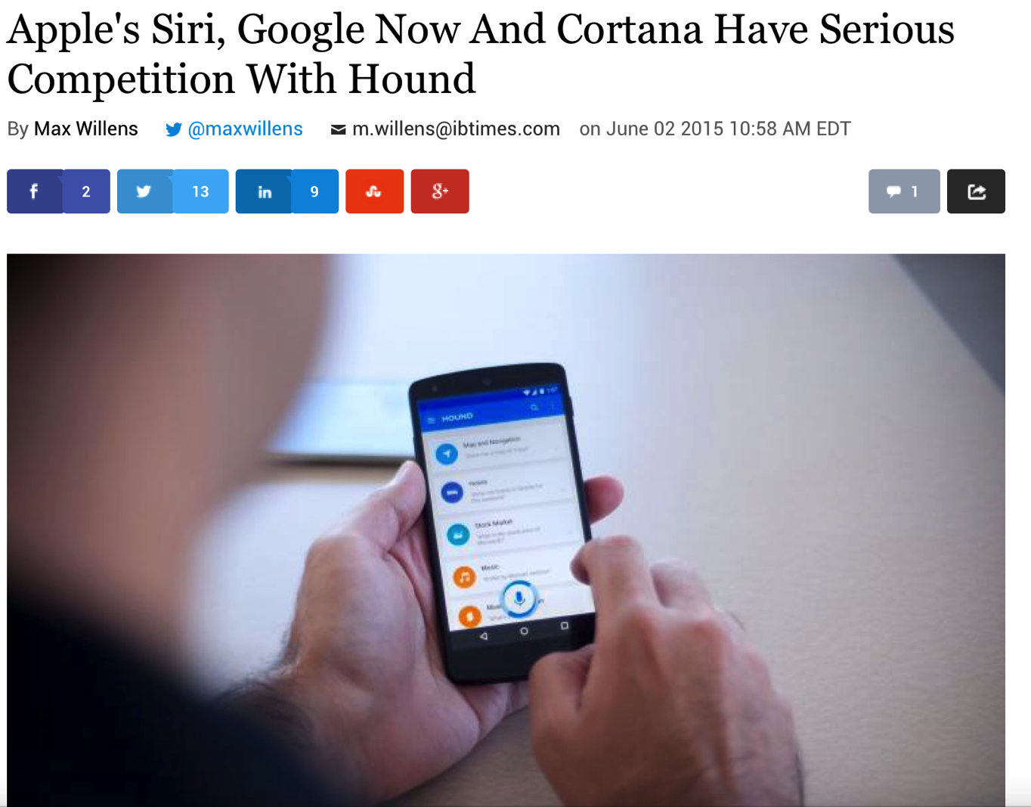
Natural Language Processing
http://www.ibtimes.com/apples-siri-google-now-cortana-have-serious-competition-hound-1948313

Slide 28
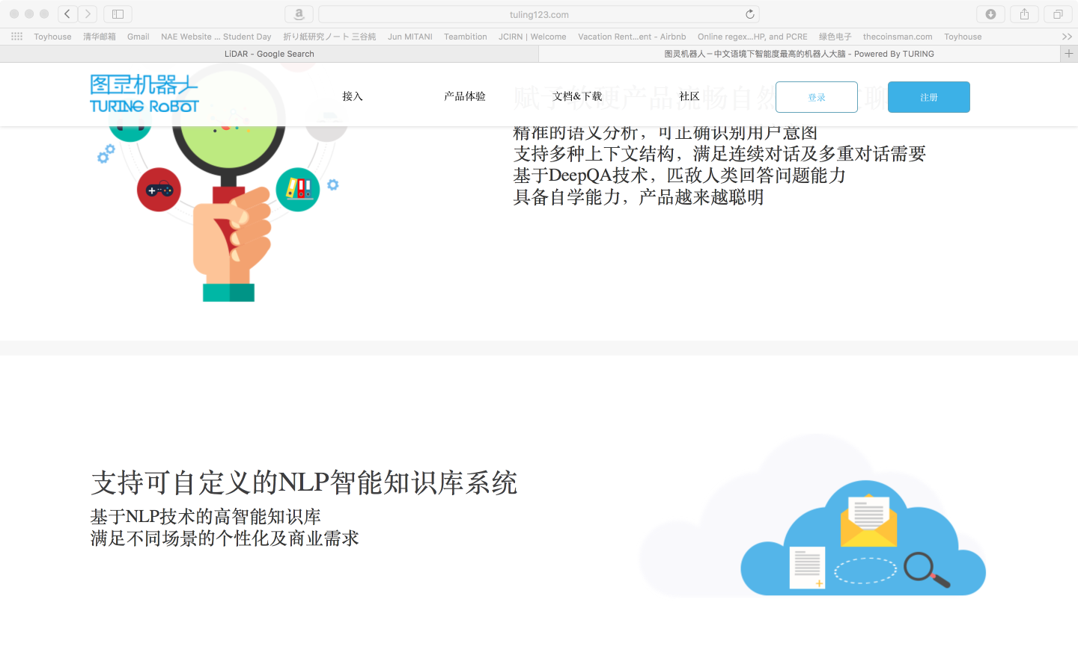
中文自然语言处理
产品体验

Slide 29
30年后的预言

Slide 30
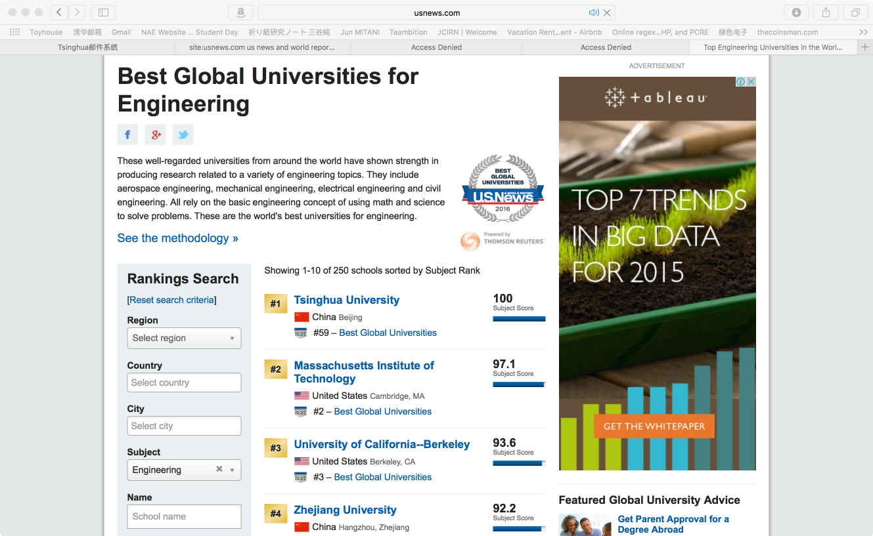
30年内不可能发生的事？

Slide 31

Image from Nicholas Negroponte’s 2014 TED speech

Slide 32
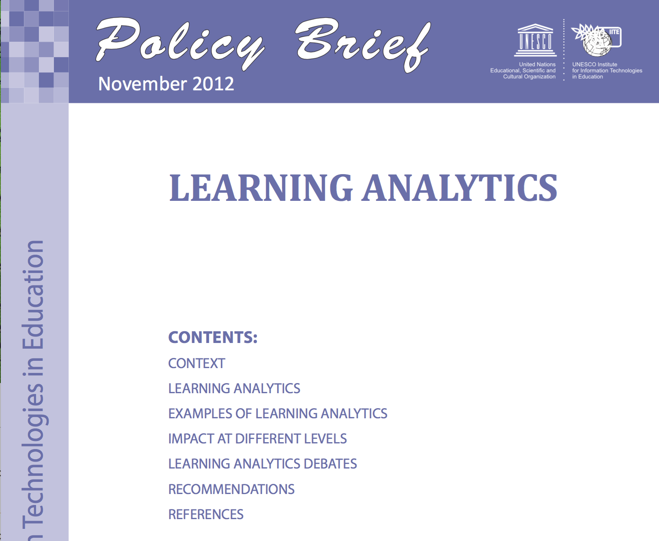



UNESCO IITE 是着眼全球信息教育需求的非营利组织
数据全生命周期的服务
针对学习数据的智能化服务
Notes:
图标IBM waston +knewton+MOOC

Slide 33
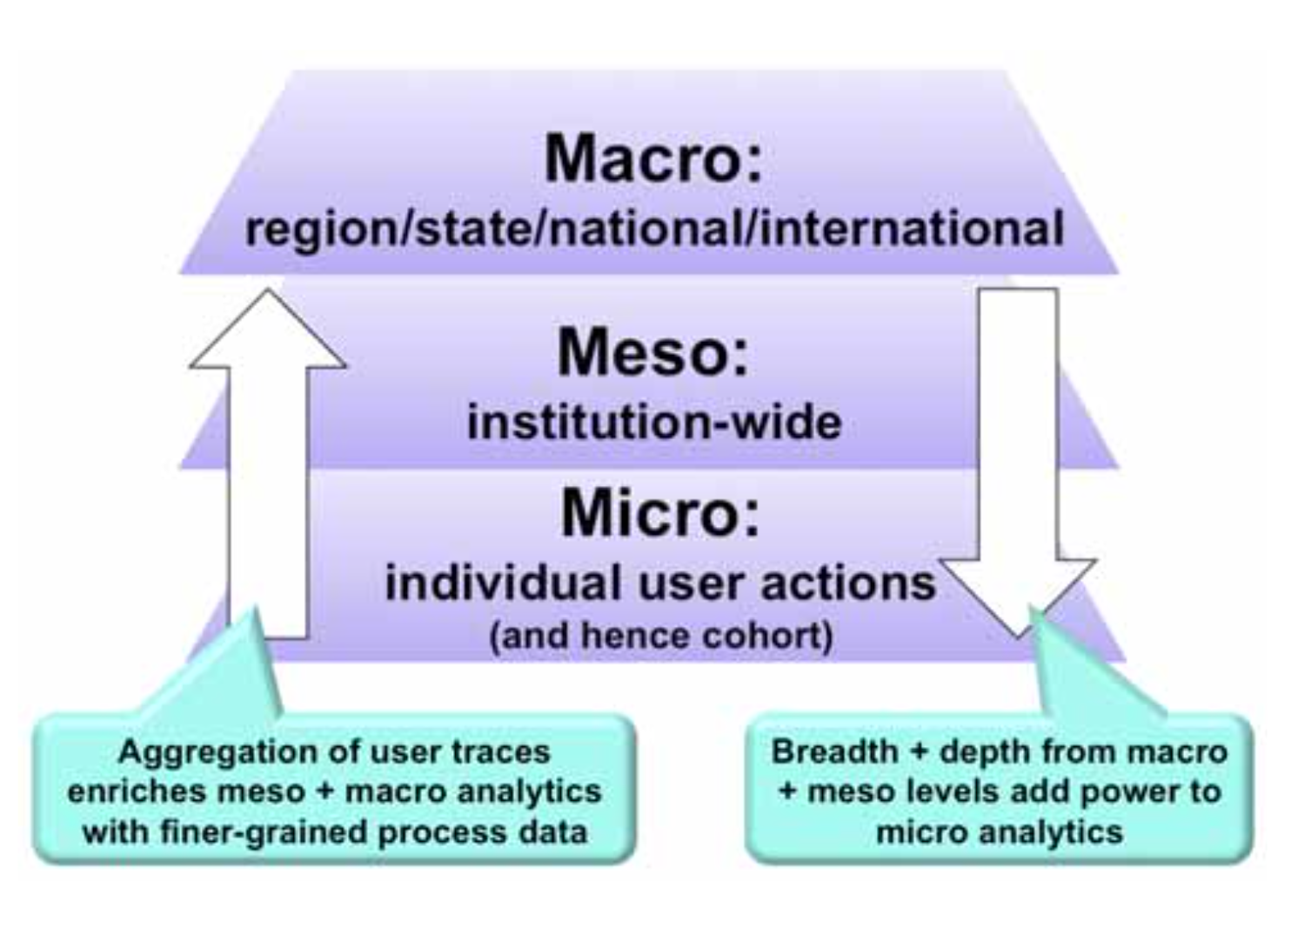
分析学习数据的三个层次
区域／国家／国际
组织单位
（学校）
学生个人行为
（以及同侪行为）
用小颗粒度的（微观）学习过程数据丰富介观与宏观的分析报告
用大颗粒度的（宏观）统计数据增强微观学习行为分析的参考内容

Slide 34
学习数据层 Granularity | 数据内容 | 智慧学习的应用
宏观 | 统计趋势 群体分析 | 公共政策
中观 | 团队协同 资源调度 | 优化组织协作效能
微观 | 个别测验行为数据 | 学习内容选择排序

Slide 35





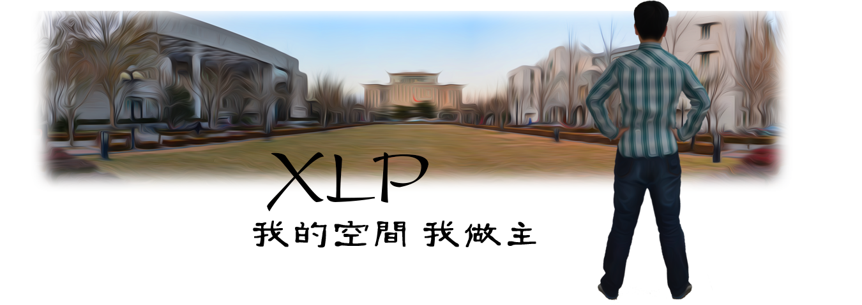
第二学位
六段：武林大会
（节点课6）
派·创客功夫
展现全球品创客武林精英成就之大会
——分布式学习工作流
五段：产品设计开发课程
（节点课5）
科技与设计
（美院 付志勇）
创业认识与实践
（训练中心 杨建新）
MBA高新技术探究
……
文件开发
项目管理
产品开发
测试过程开发
服务与维护开发
产品全生命周期管理
个体学习➔群体学习
描述性学习➔过程性学习
离散式学习➔整合式学习
挑战跨学科系统集成设计
四段：战略课
（节点课4）
建立学术志趣的战略思维
以史为鉴
产业分析研究
个人战略规划
三段：实验室探究课
（节点课3）
广纳多学科分布式资源
探寻明确个人兴趣
了解感知技术储备
探究校内外新兴技术
国内外创客空间
二段：导引课
（节点课2）
极限学习过程
——浓缩的体验式索引
适应数字化社会行为模式
师生的群体活动
师生之间的互动
学校资源的展现
一段：报名资格赛：
（节点课1）
广招天下愿探索群体认知极限之英雄
严进严出
1. 提交个人规则草案，师生沟通和不断自我调整
2. 学习数字化工具

Slide 36
学校的定位
学校＝未来实验室

